Slide 1
nShift - Transportadministration
Epicor iScala Användarföreningen Höstmöte 2022
2022-10-26 David Danielsson

Slide 2

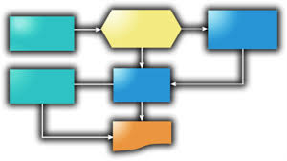

Agenda - Transportadministration
Varför nShift och för vem?
Översikt Plattform
Demo iScala -> Transporter > nShift -> Etiketter
Frågor
?

Slide 3
Varför nShift och för vem?
För att förenkla kommunikationen med transportörer (1000+).
Förenkla utskrift av etiketter.
För er som skickar många försändelser (förstås).
För er som har många olika transportörer.

Slide 4
Översikt plattform
Epicor iScala 3.4 eller senare.
Datema Transporter-VBA
Datema Transporter
nShift Connect
nShift Online Printer

Slide 5

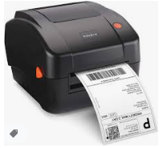
Översikt plattform - Grafisk
iScala
Datema Transporter
Delivery
nShift
Connect
nShift
Online Printer

Slide 6
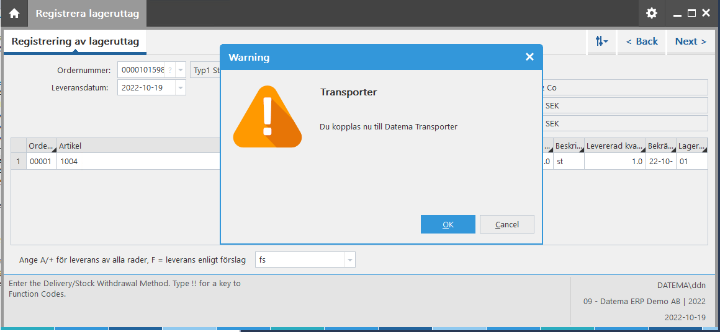
Översikt plattform – iScala och VBA

Slide 7
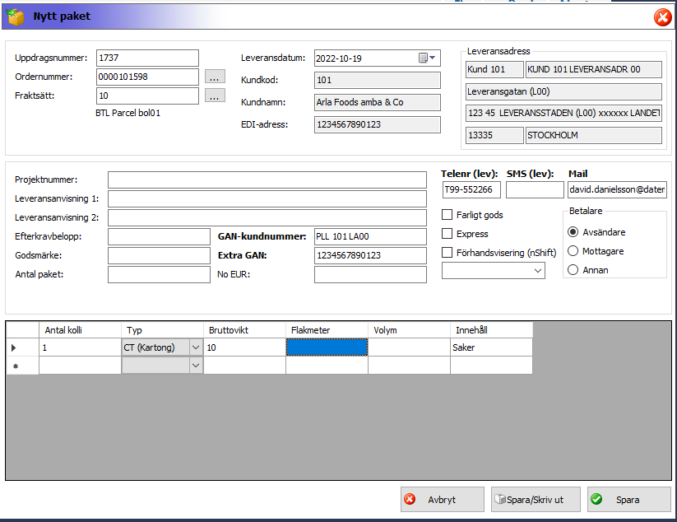
Översikt plattform – Datema Transporter

Slide 8
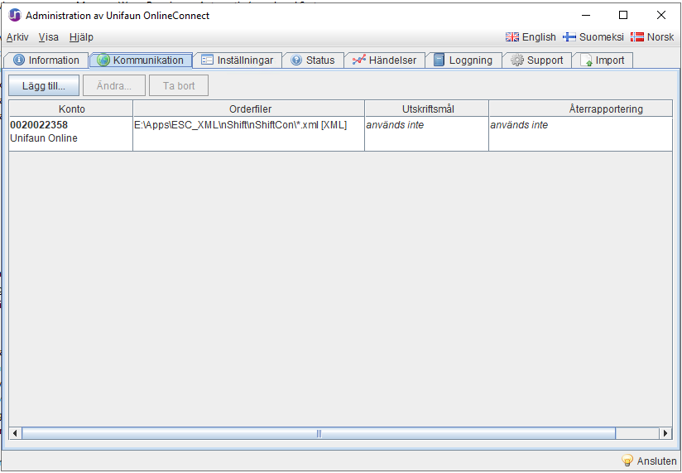
Översikt plattform – nShift OnlineConnect

Slide 9
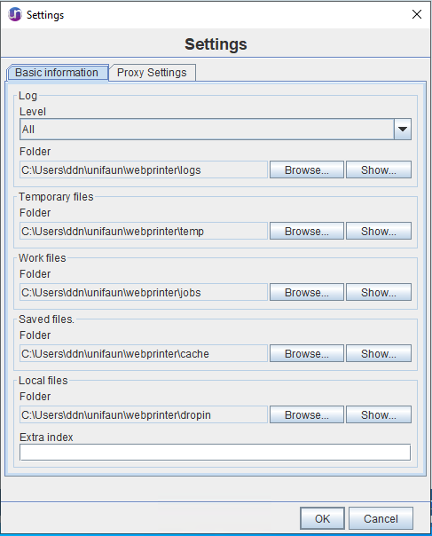
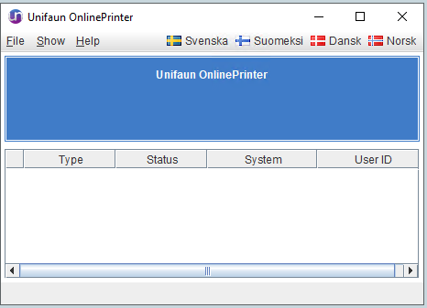
Översikt plattform – nShift OnlinePrinter

Slide 10
Demo iScala -> Transporter > nShift -> Etiketter
Demo
Frågor
?

Slide 11
David Danielsson
Senior System Integrator
0708-368026
davd.danielsson@datema.se

